Slide 1


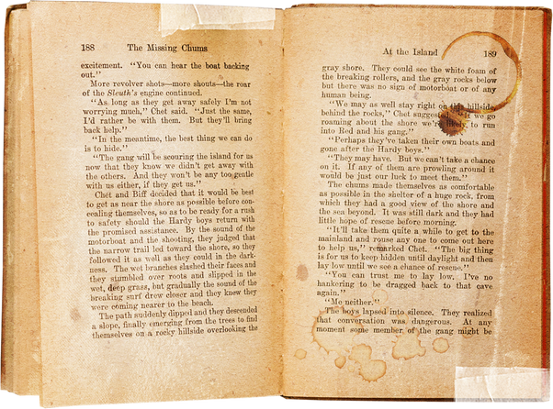
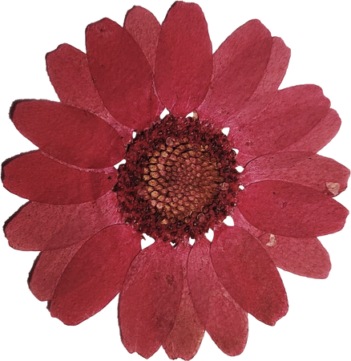



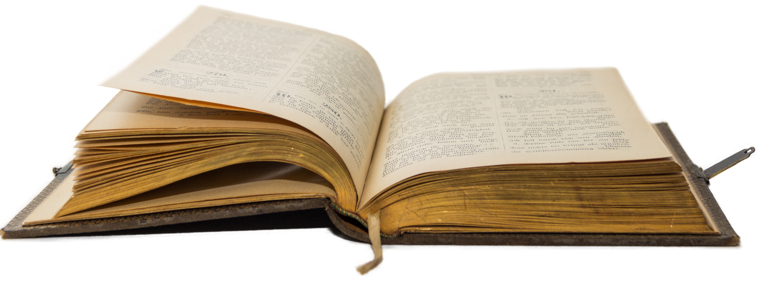
KHỞI ĐỘNG

Slide 2







Nhà văn
NHỮNG

Slide 3
Có 4 mô tả
HS xem từng phần mô tả và đoán xem phần mô tả thú vị ấy đang nhắc đến nhà văn / tác giả nào trong văn học Việt Nam.
Thời gian: 30s / mô tả

Slide 4



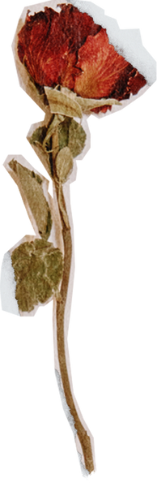

Hồi đó, tiểu thuyết “Giông tố” được đăng theo từng kỳ trên Hà Nội Báo, nhưng cứ gần đến hạn nộp, Vũ Trọng Phụng lại chẳng nhớ lần trước viết đến đâu. Ông ngồi ì ra hút thuốc lào xong lâu lâu lại hỏi loạn lên có ai biết tiểu thuyết ''Giông tố" lần trước viết đến đâu rồi không nhưng lại chẳng ai nhớ. Cuối cùng Vũ Trọng Phụng phải tìm báo đọc xem mình đã viết đến câu gì để viết tiếp. Vũ Bằng miêu tả Vũ Trọng Phụng những ngày này mắt hiếng hẳn đi, lưỡi thì lè ra như lưỡi thằn lằn, có khi vừa viết vừa chửi thề.

Slide 5
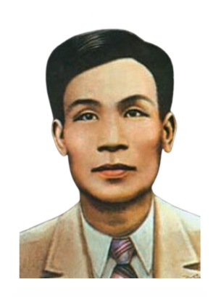

Vũ Trọng Phụng
Hồi đó, tiểu thuyết “Giông tố” được đăng theo từng kỳ trên Hà Nội Báo, nhưng cứ gần đến hạn nộp, Vũ Trọng Phụng lại chẳng nhớ lần trước viết đến đâu. Ông ngồi ì ra hút thuốc lào xong lâu lâu lại hỏi loạn lên có ai biết tiểu thuyết ''Giông tố" lần trước viết đến đâu rồi không nhưng lại chẳng ai nhớ. Cuối cùng Vũ Trọng Phụng phải tìm báo đọc xem mình đã viết đến câu gì để viết tiếp. Vũ Bằng miêu tả Vũ Trọng Phụng những ngày này mắt hiếng hẳn đi, lưỡi thì lè ra như lưỡi thằn lằn, có khi vừa viết vừa chửi thề.

Slide 6
Cuối tháng phải nộp bản thảo thì cả 2 đã nảy ra sáng kiến là đổi tác phẩm cho nhau viết. Nam Cao thì mạnh khoản tả nhân vật, nên những đoạn cần miêu tả nhân vật, Tô Hoài lại nhờ Nam Cao viết giùm. Ngược lại, Tô Hoài giỏi tả cảnh nên mỗi khi Nam Cao buồn chán không muốn viết thì Tô Hoài lại viết giúp với dàn ý không thể “chi tiết” hơn: sắp mưa, bờ ao có bụi tre, buổi chiều, mấy trang cũng được.

Slide 7
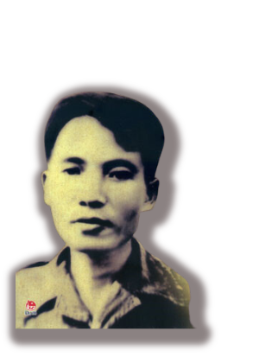
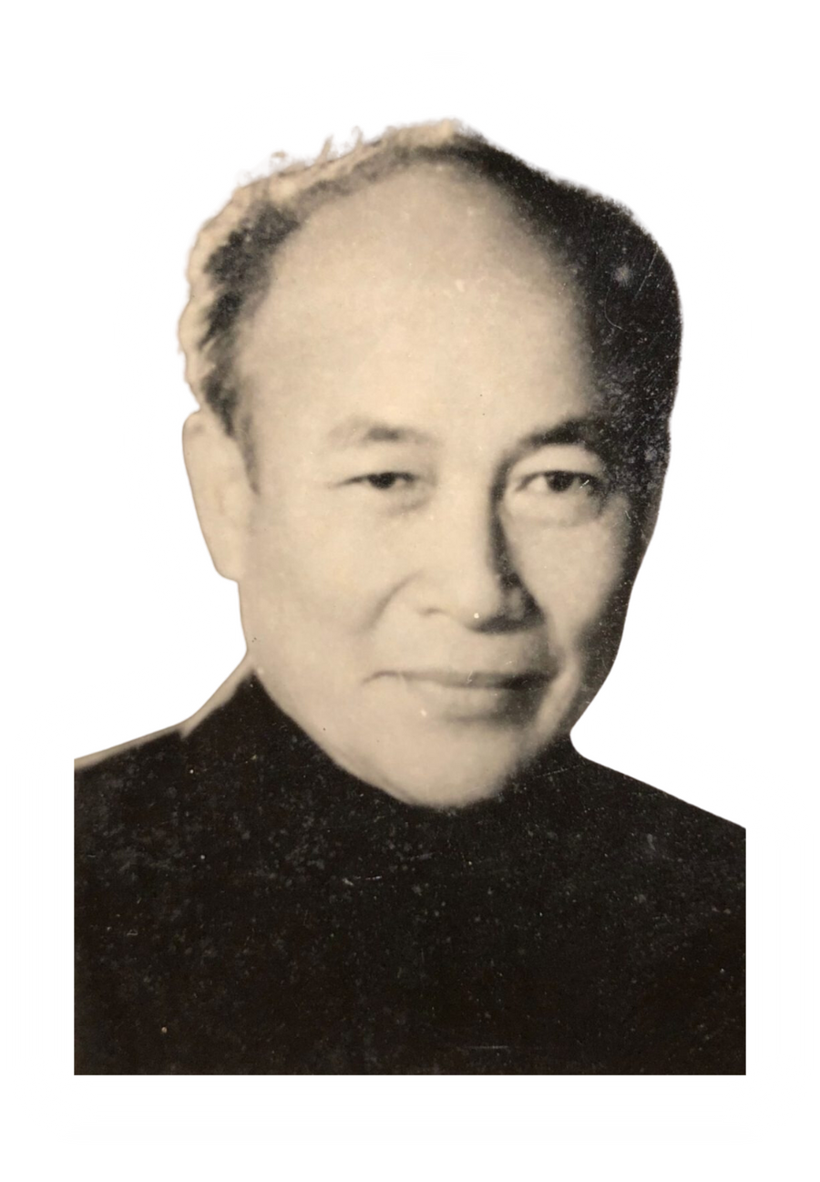

Tô Hoài, Nam Cao
Cuối tháng phải nộp bản thảo thì cả 2 đã nảy ra sáng kiến là đổi tác phẩm cho nhau viết. Nam Cao thì mạnh khoản tả nhân vật, nên những đoạn cần miêu tả nhân vật, Tô Hoài lại nhờ Nam Cao viết giùm. Ngược lại, Tô Hoài giỏi tả cảnh nên mỗi khi Nam Cao buồn chán không muốn viết thì Tô Hoài lại viết giúp với dàn ý không thể “chi tiết” hơn: sắp mưa, bờ ao có bụi tre, buổi chiều, mấy trang cũng được.

Slide 8
Ông theo trường phái mặc kệ deadline, cái gì vui vẻ thì mình ưu tiên. Dù Tết nhất ngập việc nhưng Nguyễn Công Hoan vẫn ung dung, vừa viết tiểu thuyết cho tờ báo này vừa soạn truyện ngắn cho tờ báo kia, vừa vui tay chầu rìa tổ tôm vừa đánh bài tam cúc tí.

Slide 9
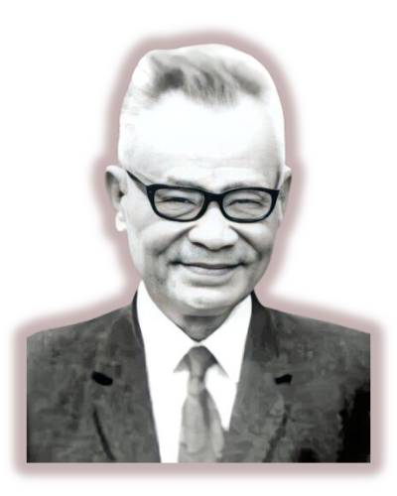
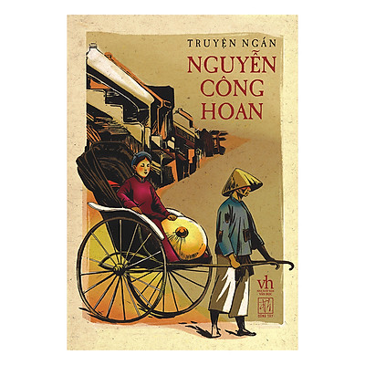
Nguyễn Công Hoan
Ông theo trường phái mặc kệ deadline, cái gì vui vẻ thì mình ưu tiên. Dù Tết nhất ngập việc nhưng Nguyễn Công Hoan vẫn ung dung, vừa viết tiểu thuyết cho tờ báo này vừa soạn truyện ngắn cho tờ báo kia, vừa vui tay chầu rìa tổ tôm vừa đánh bài tam cúc tí.

Slide 10
BÀI 9:
Nghị luận
văn học

Slide 11

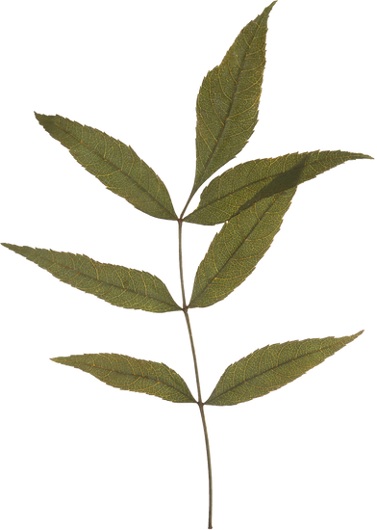


I. KIẾN THỨC NGỮ VĂN
Think
3'
Pair
2'
Share
3'
HS làm việc cá nhân: Đọc phần Tri thức ngữ văn và hoàn thành Phiếu học tập số 1 trong thời gian 5 phút
Trao đổi kết quả với bạn bên cạnh theo cặp trong 1 phút
Chia sẻ kết quả với cả lớp

Slide 12
VĂN BẢN NGHỊ LUẬN
Văn học
Là loại văn bản nghị luận, trong đó người viết trình bày quan điểm, đánh giá của mình về một vấn đề thuộc lĩnh vực văn học (tác phẩm, tác giả, thể loại,...)

Slide 13
VĂN BẢN NGHỊ LUẬN
Văn học
Là vấn đề chính (về tác phẩm, tác giả, thể loại,…) được nêu ra để bàn luận trong văn bản.
Luận
đề
Thường thể hiện ở nhan đề, phần mở đầu hoặc được suy luận từ toàn bộ văn bản.

Slide 14
VĂN BẢN NGHỊ LUẬN
Văn học
Luận điểm là những ý chính được triển khai nhằm cụ thể hóa luận đề.
Luận
điểm
Bằng chứng
Lí lẽ
Là những câu văn, đoạn văn, dòng thơ, chi tiết, hình ảnh,…được dẫn từ tác phẩm văn học; hoặc những tài liệu, trích dẫn liên quan đến tác phẩm, tác giả, thể loại,…được đưa ra nhằm chứng minh, củng cố cho lí lẽ.
những điều được nêu ra một cách có căn cứ, hợp lôgic để làm rõ tính đúng đắn của luận điểm.

Slide 15
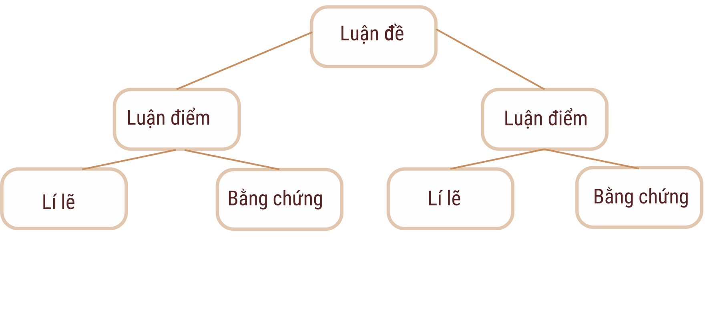

MỐI QUAN HỆ GIỮA LUẬN ĐỀ, LUẬN ĐIỂM,
LÍ LẼ, BẰNG CHỨNG TRONG VĂN BẢN NGHỊ LUẬN

Slide 16

II. ĐỌC HIỂU VĂN BẢN
Vẻ đẹp của bài thơ
"Cảnh khuya"
_Lê Trí Viễn_

Slide 17


1. Chuẩn bị đọc
Thử tài dự đoán!
Nhan đề văn bản chúng ta sẽ học là Vẻ đẹp của bài thơ “Cảnh khuya”. Theo dự đoán của em, văn bản sẽ nói tới những vẻ đẹp nào của bài thơ?

Slide 18
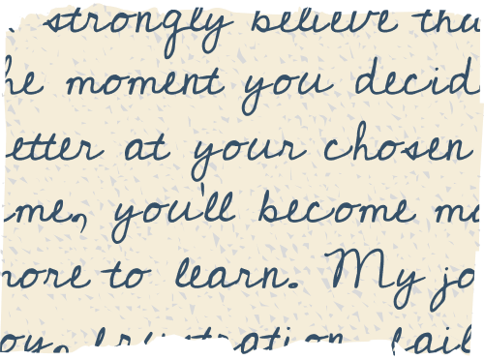



2. Đọc văn bản
Hướng dẫn đọc văn bản
Giọng điệu: Khúc chiết, rõ ràng; giàu cảm xúc ở những đoạn bình luận về chất trữ tình của bài "Cảnh khuya" và tâm hồn của Hồ Chủ Tịch.
Lắng nghe, theo dõi văn bản, gạch chân vào những ý chính, tự ghi chú và trả lời các câu hỏi theo dõi trong khi đọc.

Slide 19
2. Đọc văn bản
Tiêu chí | Có | Không
Đọc trôi chảy, không bỏ từ, thêm từ.
Đọc to, rõ bảo đảm trong không gian lớp học, cả lớp cùng nghe được.
Tốc độ đọc phù hợp.
Sử dụng giọng điệu khác nhau để thể hiện được rõ quan điểm, thái độ trong mạch lập luận của người viết.

Slide 20
2. Đọc văn bản
tài ba
Ghép nối
A |  | B
Văn bản bình luận về |  | vẻ đẹp của tiếng suối; vẻ đẹp của trăng, cây và hoa; vẻ đẹp của người chưa ngủ.
Hồ Chí Minh |  | bài thơ Cảnh khuya
Những vẻ đẹp của bài thơ được nên lên là |  | vượt lên cái bình thường
Siêu việt |  | là tác giả của bài thơ được bình luận trong văn bản.

Slide 21
2. Đọc văn bản
tài ba
Ghép nối
A | B
Văn bản bình luận về | bài thơ Cảnh khuya
Hồ Chí Minh | là tác giả của bài thơ được bình luận trong văn bản.
Những vẻ đẹp của bài thơ được nên lên là | vẻ đẹp của tiếng suối; vẻ đẹp của trăng, cây và hoa; vẻ đẹp của người chưa ngủ.
Siêu việt | vượt lên cái bình thường

Slide 22



3. Khám phá văn bản
3.1. Tác giả
(?) Hãy nêu một vài thông tin về tác giả Lê Trí Viễn mà em đã tìm hiểu được trong mục thông tin ở SGK và tìm hiểu ở các nguồn khác (nếu có).

Slide 23
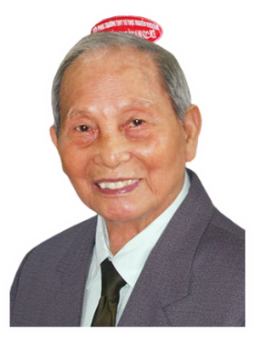

3. Khám phá văn bản
3.1. Tác giả
Lê Trí Viễn (1919 – 2021), quê Quảng Nam
Ông là Giáo sư, Nhà giáo Nhân dân, nhà nghiên cứu phê bình văn học nổi tiếng với phong cách độc đáo, vừa uyên bác mà tài hoa, vừa đậm chất trí tuệ mà tràn đầy cảm xúc.
Các công trình nghiên cứu của ông góp phần làm nổi bật những đóng góp quan trọng của nhiều tác giả lớn như Nguyễn Khuyến, Trần Tế Xương, Nguyễn Đình Chiểu, Hồ Chí Minh,…

Slide 24


3. Khám phá văn bản
3.2. Khám phá văn bản
PHT 2.1
Thực hiện theo cặp
Thời gian: 2 phút
Yêu cầu | Thông tin
Xuất xứ
Kiểu văn bản
Luận đề
Bố cục
Trình tự phân tích bài thơ

Slide 25
3. Khám phá văn bản
3.2. Khám phá văn bản
Gợi ý
Yêu cầu | Thông tin
Xuất xứ | Trích trong cuốn “Đến với bài thơ hay”, NXB Giáo dục, 1997, từ trang 279 đến trang 286.
Kiểu văn bản | nghị luận
Luận đề | Vẻ đẹp nội dung và nghệ thuật của bài thơ “Cảnh khuya”.

Slide 26

3.2. Khám phá văn bản
Bố cục của bài
Phần 1 (Từ đầu....cảnh vật như lắng suy)
Giới thiệu bài thơ Cảnh khuya (xuất xứ, ấn tượng chung)
Phần 2 (Tiếp....tao nhã)
Vẻ đẹp của tiếng suối (câu thơ thứ nhất)
Phần 3 (Tiếp...như cắt)
Vẻ đẹp của trăng, cây và hoa
(câu thơ thứ hai)
Phần 4 (Tiếp....mênh mông của trời đất)
Vẻ đẹp của hình ảnh người chưa ngủ
(câu thơ thứ ba, tư)
Phần 5 (Còn lại)
Khái quát về hình ảnh thiên nhiên và con người trong bài thơ, qua đó làm nổi bật phong cách Hồ Chí Minh.

Slide 27

3.2. Khám phá văn bản
Bố cục của bài
Giới thiệu bài thơ Cảnh khuya (xuất xứ, ấn tượng chung)
NHẬN XÉT
Vẻ đẹp của tiếng suối (câu thơ thứ nhất)
Tiến trình phân tích bài thơ: bám sát lần lượt các câu thơ trong bài thơ “Cảnh khuya”
Nội dung của từng phần đã cho thấy tính kết nối logic để tạo nên một bài nghị luận văn học hoàn chỉnh.
Vẻ đẹp của trăng, cây và hoa
(câu thơ thứ hai)
Vẻ đẹp của hình ảnh người chưa ngủ
(câu thơ thứ ba, tư)
Khái quát về hình ảnh thiên nhiên và con người trong bài thơ, qua đó làm nổi bật phong cách Hồ Chí Minh.

Slide 28


3.2. Khám phá văn bản
Thảo
luận
nhóm
GV chia lớp thành 6 nhóm
2 nhóm/1 nhiệm vụ và giao nhiệm vụ học tập
HS thực hiện theo nhóm ra giấy A0.
Nhiệm vụ: PHT 2.2
Thời gian thảo luận: 7 phút

Slide 29

Nhóm 1,2
Trình bày dưới dạng hộp thông tin
Chỉ ra câu văn giới thiệu bài thơ. Tác giả giới thiệu bài thơ bằng cách nào?
Xác định luận đề của văn bản.
Dựa vào đâu để em xác định được luận đề đó?

Slide 30
3.2. Khám phá văn bản
a. Giới thiệu vấn đề
Các câu giới thiệu bài thơ:
+ Bài thơ Cảnh khuya nằm trong chùm thơ năm 1947 của Bác.
+ Đêm đã khuya, núi rừng, chim muông đã im lặng… Cảnh vật như lắng suy.
Cách giới thiệu bài thơ: trực tiếp.
Giới
thiệu
vấn
đề
Luận đề: Vẻ đẹp của bài thơ "Cảnh khuya"
Cách xác định luận đề:
+ dựa vào nhan đề
+ dựa vào nội dung toàn bộ văn bản.

Slide 31
Nhóm 3,4
Trình bày dưới dạng sơ đồ tư duy
Hãy tìm những luận điểm làm sáng tỏ vẻ đẹp của bài thơ Cảnh khuya.
Tìm các lý lẽ, bằng chứng để làm sáng tỏ luận điểm.
Nhận xét về cách tác giả đưa lý lẽ và bằng chứng để làm sáng tỏ luận điểm. Các luận điểm, lý lẽ và bằng chứng có vai trò như thế nào trong việc thể hiện luận đề?

Slide 32

b. Triển khai vấn đề: Hệ thống luận điểm, lí lẽ và bằng chứng
Vẻ đẹp của bài thơ "Cảnh khuya"
Vẻ đẹp của trăng, cây và hoa trong câu thơ thứ hai.
Vẻ đẹp của người chưa ngủ trong hai câu thơ cuối.
Vẻ đẹp của suối trong câu thơ thứ nhất.
Tiếng suối trong như
tiếng hát xa.
Trăng lồng cổ thụ
bóng lồng hoa
Cảnh khuya như vẽ ...
lo nỗi nước nhà
Êm dịu như tiếng hát.
Tưởng chừng cái tĩnh mịch của đêm bị phá vỡ.
Thiên nhiên vận động ấm áp vô chừng.
Không gian yên tĩnh, bức họa sắc nét.
Con người trong thế chủ động.
Thể hiện tâm hồn cao cả, rạng ngời.

Slide 33
Nhóm 5,6
Trình bày dưới dạng sketchnote:
Phần kết, tác giả đã nhấn mạnh điều gì?
Cách kết thúc vấn đề có gì đặc sắc?
(Sketchnote là cách ghi chép và tổng hợp thông tin một cách sáng tạo bằng chữ viết kết hợp với hình vẽ tay đơn giản, được thể hiện theo phong cách riêng của người tạo ra nó)

Slide 34

NHẬN XÉT VỀ CÁCH LẬP LUẬN
(cách đưa luận điểm, lí lẽ và bằng chứng)
Các luận điểm, lí lẽ, bằng chứng trong bài đều tập trung hướng đến làm sáng tỏ luận đề: làm sáng tỏ vẻ đẹp của bài thơ Cảnh khuya ở cả vẻ đẹp thiên nhiên và con người.
Cách trích dẫn bằng chứng: Trích dẫn nguyên văn bài thơ, câu thơ, cụm từ, từ.
Cách phân tích bằng chứng: thuyết phục, sắc bén, phân tích cụ thể, chi tiết, có lý giải, cắt nghĩa, lấy dẫn chứng để làm sáng tỏ vấn đề. Tác giả luôn bám sát văn bản để phân tích, bình.

Slide 35
b.3. Cách kết thúc vấn đề:
Phần kết tác giả nhấn mạnh khái quát về hình ảnh thiên nhiên và con người trong bài thơ. Qua đó làm nổi bật phong cách Hồ Chí Minh.
Cách viết:
tất cả đều nhịp nhàng trong một sự hài hòa, một thế cân bằng tuyệt đỉnh, in đậm phong cách Hồ Chí Minh
Đánh giá chính xác, nổi bật được vấn đề.

Slide 36
Tư duy Cá nhân
Nêu một điểm chung về thái độ, quan điểm của tác giả thể hiện ở các phần trong văn bản.

Slide 37
Tư duy Cá nhân
Một trong những cách bình luận thơ là so sánh sự thể hiện của tác giả này với tác giả khác về cùng một vấn đề.
Em hãy nêu nhận xét về tác dụng của cách bình luận đó trong phần 2) văn bản Vẻ đẹp bài thơ “Cảnh khuya”.

Slide 38
Tư duy Cá nhân
Trước và sau khi học văn bản nghị luận này, cảm nhận của em về bài thơ Cảnh khuya có gì khác nhau?
Chỉ ra nguyên nhân của sự khác biệt đó? Em học hỏi được gì từ cách viết của tác giả?

Slide 39
c. Bài học cá nhân
Văn bản thể hiện góc nhìn riêng độc đáo của một nhà phê bình văn học tài năng, từ đó nhắc nhở mỗi người về giá trị lớn lao của văn chương, và cần biết trân trọng nền văn học dân tộc.
Bài nghị luận trên là một bài viết thú vị cho ta học hỏi về kĩ thuật viết bài nghị luận văn học.

Slide 40
4. Luyện tập
NHIỆM VỤ 1
Khái quát đặc điểm thể loại qua văn bản Vẻ đẹp của bài thơ “Cảnh khuya”.
Thực hiện theo nhóm (kĩ thuật khăn trải bàn)
Thời gian: 3 phút

Slide 41
4. Luyện tập
Khái quát đặc điểm thể loại qua văn bản Vẻ đẹp của bài thơ “Cảnh khuya”.
Yếu tố | Thể hiện trong văn bản
Luận đề
Luận điểm
Cách bàn luận vấn đề
Mục đích

Slide 42
Khái quát đặc điểm thể loại qua văn bản Vẻ đẹp của bài thơ “Cảnh khuya”.
Yếu tố | Thể hiện trong văn bản
Luận đề
Luận điểm
Vẻ đẹp của bài thơ Cảnh khuya
Phân tích, bình vẻ đẹp của tiếng suối trong câu thơ thứ nhất.
Phân tích, bình vẻ đẹp của trăng, cây và hoa trong câu thơ tiếp.
Phân tích, bình vẻ đẹp của người chưa ngủ trong hai câu thơ cuối

Slide 43
Khái quát đặc điểm thể loại qua văn bản Vẻ đẹp của bài thơ “Cảnh khuya”.
Yếu tố | Thể hiện trong văn bản
Cách bàn luận vấn đề
Mục đích
Cách giới thiệu bài thơ: trực tiếp.
Cách phân tích bằng chứng: thuyết phục, sắc bén, phân tích cụ thể, chi tiết, có lý giải, cắt nghĩa, lấy dẫn chứng để làm sáng tỏ vấn đề. Tác giả luôn bám sát văn bản để phân tích, bình.
Cách đánh giá chính xác, nổi bật được vấn đề.
Người đọc hiểu được vẻ đẹp của bài thơ Cảnh khuya, hiểu một số đặc điểm của văn bản nghị luận được thể hiện qua luận đề, luận điểm, lí lẽ và bằng chứng, hiểu được những nét đặc sắc trong cách viết của tác giả.

Slide 44

NHIỆM VỤ 2
Viết đoạn văn khoảng 7 đến 9 câu nêu cảm nhận của em về 1 hình ảnh đặc sắc trong bài thơ Cảnh khuya của Hồ Chí Minh.
Thực hiện cá nhân, thời gian 10 phút

Slide 45
Dàn ý gợi ý
Mở đoạn | Dẫn dắt để bắt đầu ý kiến, chọn 1 hình ảnh đặc sắc
Thân đoạn | Phân tích để thấy được: Hình ảnh ấy thể giá trị nội dung sâu sắc Hình ảnh ấy ẩn chứa những độc đáo nghệ thuật
Kết đoạn
Khẳng định lại ý nghĩa, giá trị của hình ảnh được lựa chọn.

Slide 46
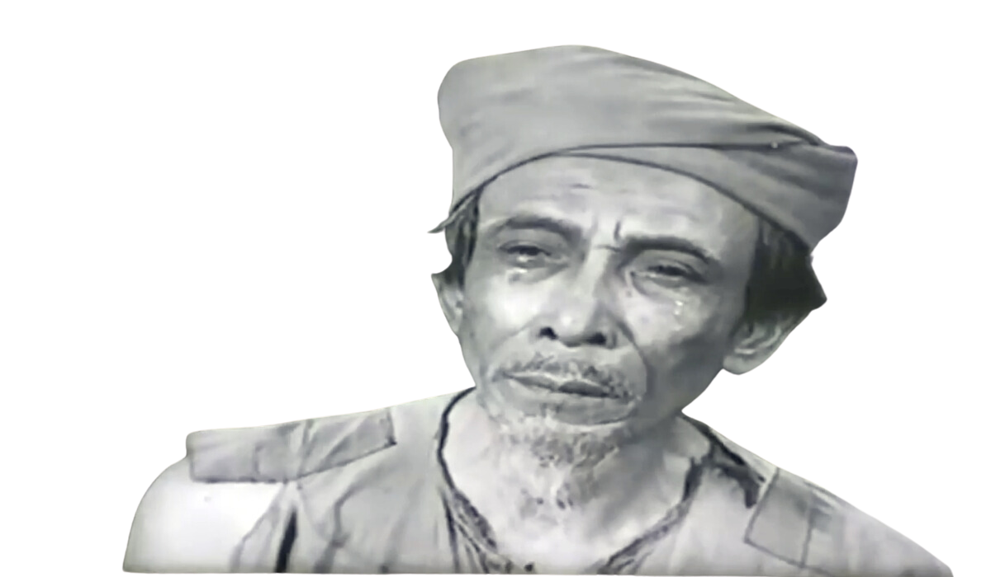
5. Vận dụng
GV giao nhiệm vụ học tập:
- Đọc mở rộng văn bản cùng thể loại: Chiều sâu của truyện “Lão Hạc”
- Khám phá văn bản Chiều sâu của truyện “Lão Hạc”theo phiếu gợi dẫn
- Buổi sau báo cáo sản phẩm

Slide 47
CẢM ƠN CÁC EM!

